Slide 1
EL FRONTENIS
Indira y Berta

Slide 2
¿Qué es?
El frontenis es un especialidad del deporte de pelota que se practica en una cancha de juego que se juega en un frontón (de 30x10x10 metros), y que se hace entre dos jugadores (individuales) o entre dos parejas (dobles) jugando con raquetas y pelotas de goma.

Slide 3
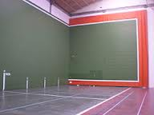
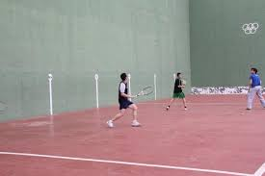

Slide 4
Tipos de frontenis
Existen dos tipos de frontenis en función de la pelota con la que se juega:
Frontenis olímpico
Frontenis preolímpico

Slide 5



Slide 6
Frontenis olímpico
Se disputa con una pelota de goma que contiene gas en su interior. Es la única modalidad oficial de frontenis reconocía por la Federación Internacional de Pelota . Es la modalidad más impresionante, más rápida y más compleja, con un juego repleto de efectos y jugadas técnico-tácticas. En este caso sólo dos tipos de pelota que cuentan con la aprobación de la FIPV, la 201 y la Súper Bote. Esta modalidad surge en México.

Slide 7
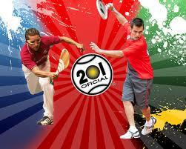
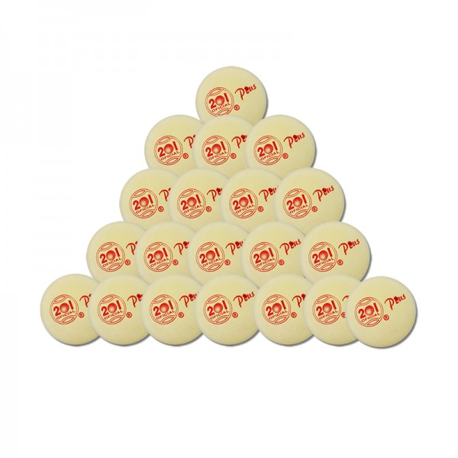

Slide 8
Frontenis preolímpico
Se disputa con una pelota similar a la de tenis pero sin "pelo" y con presión en su interior. Esta modalidad de frontenis surge en España, no es oficial para la Federación Internacional de Pelota y actualmente se juega en España y Francia y cada vez mas se esta extendiendo su practica.

Slide 9
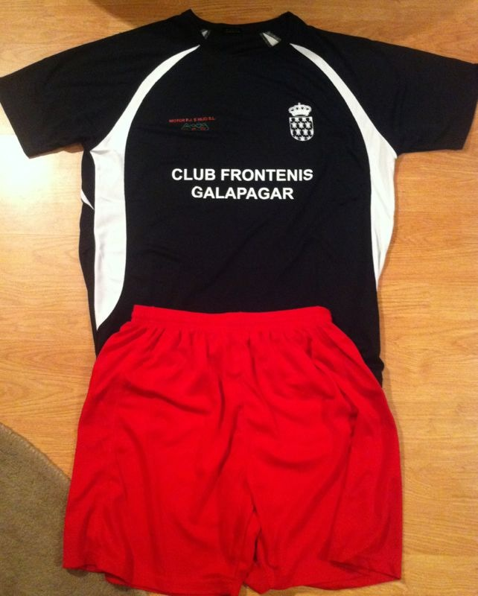
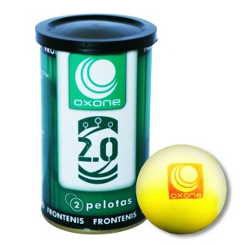

Slide 10
Medallas masculinas
 | País | Oro | Plata | Bronce | Total
1 | México | 15 | 0 | 1 | 16
2 | España | 1 | 7 | 2 | 10
3 | Argentina | 0 | 7 | 1 | 8
4 | Cuba | 0 | 1 | 3 | 4
5 | Uruguay | 0 | 1 | 1 | 2
6 | Francia | 0 | 0 | 3 | 3
 | Total | 16 | 16 | 11 | 43

Slide 11
Medallas femeninas
 | País | Oro | Plata | Bronce | Total
1 | México | 3 | 0 | 0 | 3
2 | España | 0 | 1 | 1 | 2
3 | Cuba | 0 | 1 | 0 | 1
4 | Argentina | 0 | 1 | 0 | 1
5 | Francia | 0 | 0 | 2 | 2
 | Total | 3 | 3 | 3 | 9

Slide 12
Frontenistas destacados
Los frontenistas mas destacados de España son:
Jorge Frias Navarro
Raquel Mico
Ivan Martinez
Oliver Martinez
Pablo Peñate

Slide 13
